Slide 1
STATISTIK PENELITIAN PENDIDIKAN
Amnah, S.Kom.,MTI
Pertemuan_Empat

Slide 2
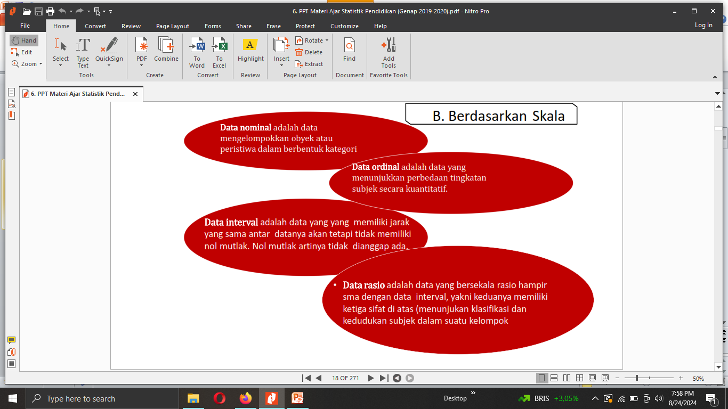
Lanjut pertemuan tiga, b. Berdasarkan Skala

Slide 3
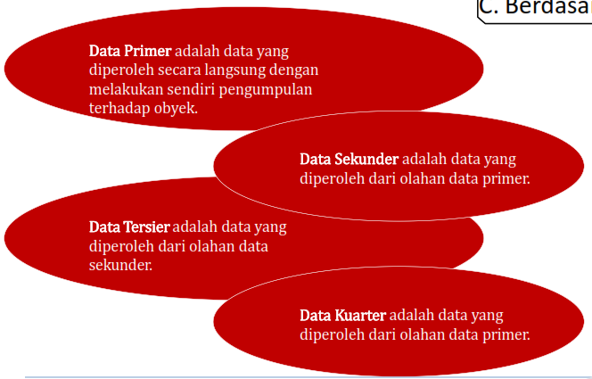
c. Berdasarkan Sumbernya

Slide 4
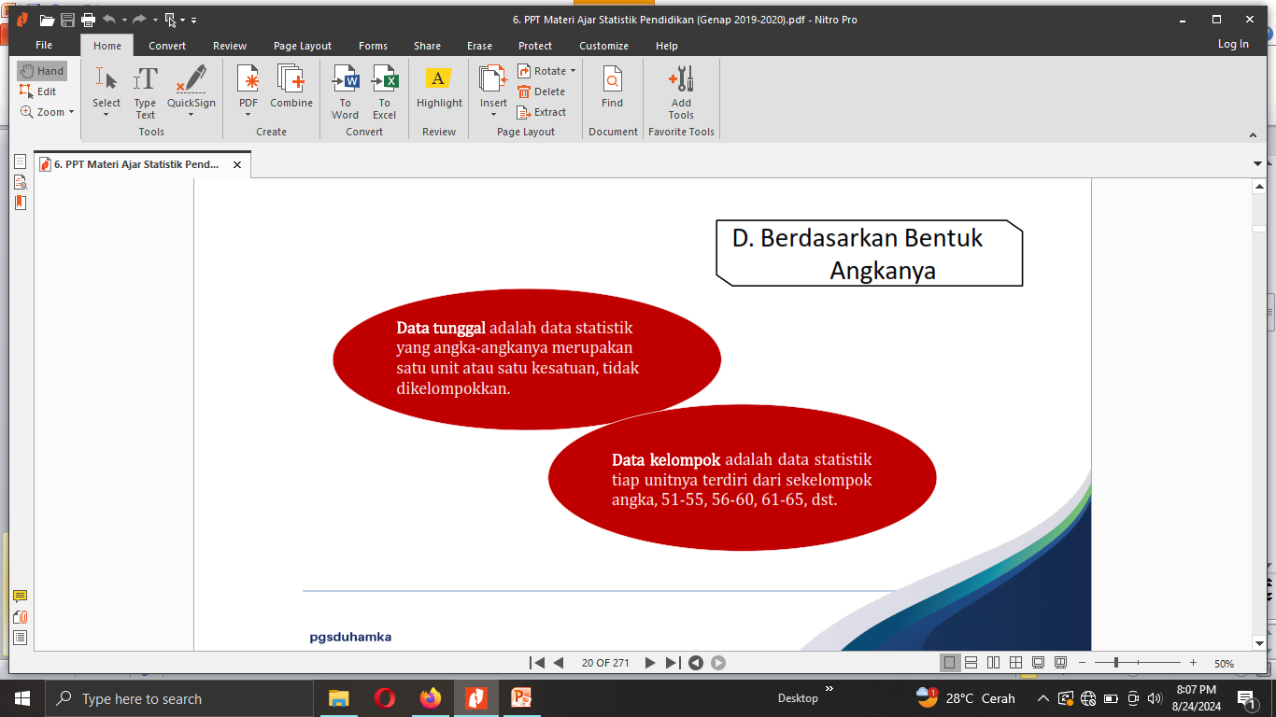
d. Berdasarkan Bentuk Angkanya

Slide 5
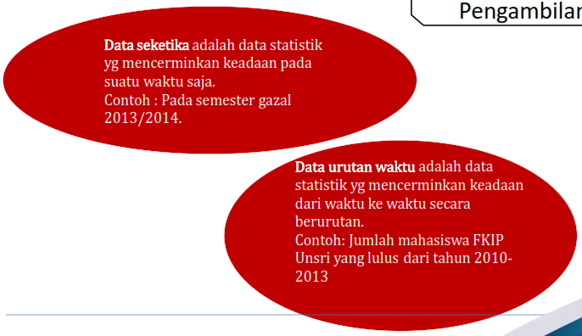
e. Berdasarkan waktu pengambilannya

Slide 6
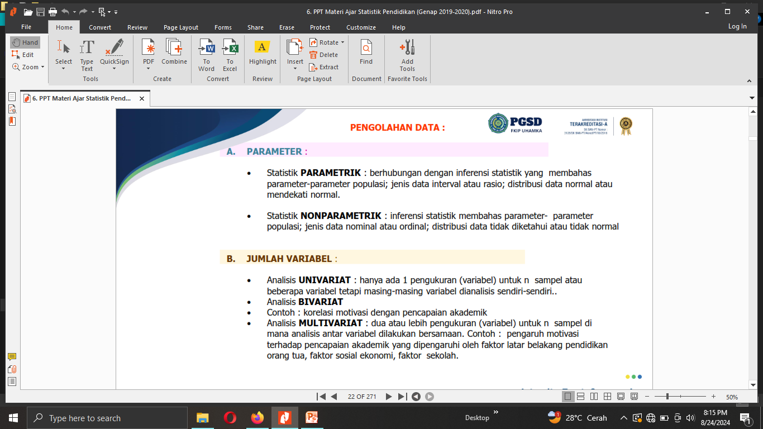
Pengolahan Data
Parameter
Jumlah Variabel

Slide 7
Sekian Materi Pertemuan Empat sampai jumpa d pertemuan Lima

